Slide 1
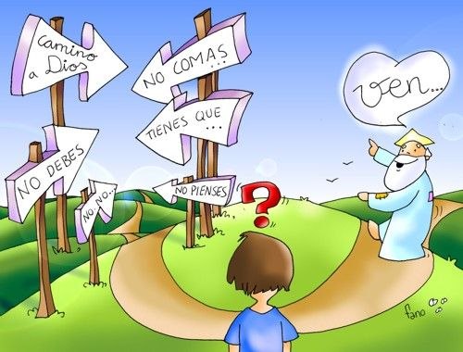
UNIDOS PARA SERVIR
PIENZA SOLO EN TI

Slide 2
El Servicio que Dios espera del cristiano
¿Cuál es el mandamiento más importante, declarado por el Señor mismo?
Amarás al Señor tu Dios con todo tu corazón, y con toda tu alma, y con toda tu mente. ﻿﻿ 38﻿Este es el primero y grande mandamiento.﻿ 39﻿Y el segundo es semejante: Amarás a tu prójimo como a ti mismo.﻿﻿﻿ 40﻿De estos dos mandamientos depende toda la ley y los profetas.
Mateo 22.37-40
“UNIDOS PARA SERVIR”
Esta inspirado en los Mandamientos de Dios,
Amar a Dios y amar al prójimo.

Slide 3
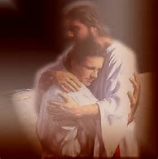
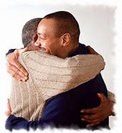
UNIDOS PARA SERVIR
Servir a Dios.
Servir al prójimo

Slide 4
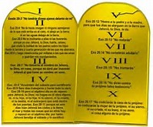
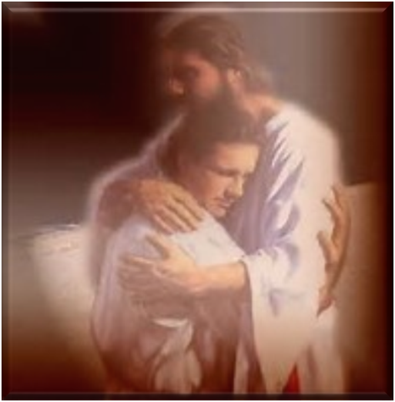
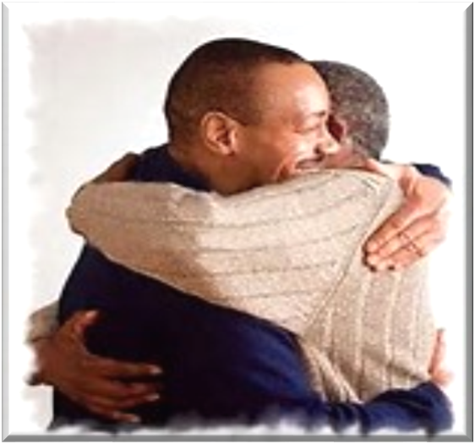

Primera tabla de la Ley, Amor a Dios.
Segunda tabla de la Ley, Amor al prójimo

Slide 5
En esta porción bíblica podemos ver en forma clara lo que Dios declara como lo más importante.
AMOR HACIA DIOS.
Y
AMOR HACIA EL PROJIMO

Slide 6
En el primero, “Amor a Dios”, podríamos decir que es la base de la vida cristianan, el cimiento en el cual se debe construir una vida cristiana de devoción y servicio.
Este pasaje nos muestra una relación vertical que tiene como consecuencia una relación horizontal hacia los demás. Esto incluye el servicio a Dios.
Veamos un poco lo que es esta relación en forma horizontal, transformándose en servicio al prójimo y a los hermanos.

Slide 7
Este servicio está fundado en la idea del cuerpo descrita por el apóstol Pablo en Romanos 12:4
“Porque de la manera que en un cuerpo tenemos muchos miembros, pero no todos los miembros tienen la misma función,﻿ 5﻿así nosotros, siendo muchos, somos un cuerpo en Cristo,﻿ ﻿ y todos miembros los unos de los otros.﻿ 6﻿De manera que, teniendo diferentes dones, según la gracia que nos es dada”.
Como vemos en el pasaje, la Iglesia se la describe como un cuerpo, cuya cabeza es Cristo, y nosotros los miembros para ayudarnos unos a otros y complementándonos unos a otros por medio de los Dones.
¿Qué es un don? Un «don» es una capacidad especial y necesaria para contribuir al crecimiento de la iglesia.

Slide 8
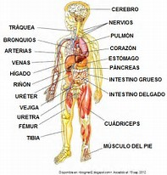
Ninguno de los miembros del cuerpo, está separado del resto del cuerpo
Todos los miembros están unidos entre si, sirviéndose mutuamente

Slide 9
PARA PENSAR
Se compara la iglesia con el cuerpo humano. ¿Alguna vez se ha golpeado un dedo y no ha podido usarlo? Es incomodo ¿verdad?
Ahora, Imagínese como afecta al cuerpo de Cristo cuando unos de sus miembros no usan sus dones.
¿Cómo afecta a los demás hermanos de su iglesia cuando usted no utiliza las capacidades que Dios le ha dado?

Slide 10
Se nos enseña también que como mínimo cada uno de los creyentes tenemos al menos un don para contribuir en el desarrollo del cuerpo. Una de las preguntas que quizás nos podemos hacer es ¿Cómo saber que don tengo?
La utilización de los dones se transforma en servicio a Dios, reflejado por medio del servicio a los hermanos y al prójimo.
“Cada uno según el don que ha recibido, minístrelo a los otros, como buenos administradores de la multiforme gracia de Dios”, dice 1 Pedro 4:10.

Slide 11
Algunas premisas a tener en cuenta en el Servicio.
ACTITUD DE SIERVO.
Mateo 20:27-28
«Y el que quiera ser el primero entre vosotros será vuestro siervo; como el Hijo del Hombre no vino para ser servido, sino para servir, y para dar su vida en rescate por muchos.»
El siervo, es decir el que está bajo autoridad y al servicio de su señor es el primero.
El modelo que uno tiene que mirar para desarrollar un servicio adecuado es el mismo Señor Jesús. Ver Heb.12:2
Nos muestra que algo sacrificado, que produce gozo en el corazón, es servir. Gastarse en beneficio del prójimo.

Slide 12
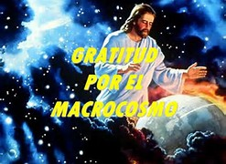
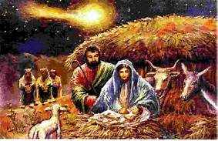
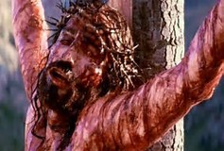
JESÚS, EL MODELO PERFECTO
Siendo el Creador de todo, por amor a nosotros se hizo siervo, para servir. Y no paro hasta morir en la cruz.

Slide 13
Un servicio para todos sin excepción.
No tenemos excusas.
“Por tanto, id, y haced discípulos a todas las naciones,﻿ ﻿ bautizándolos en el nombre del Padre, y del Hijo, y del Espíritu Santo;﻿ 20﻿enseñándoles que guarden todas las cosas que os he mandado; y he aquí yo estoy con vosotros todos los días, hasta el fin del mundo. Amén”. Mateo 28:19,20.

Slide 14
Si no sabemos qué tarea desarrollar por el Señor, Él fue muy claro en el mandamiento de la gran comisión podemos llegar a decir algunas cosas básicas de este mandamiento:
Tenemos el mandamiento de Ir.
La función es predicar.
Si Dios permite que esas personas se entreguen a Él viene la otra parte. DISCIPULAR. (enseñar).
La Promesa es que ÉL va con nosotros.
¿Si no sabes qué hacer? Ya sabes lo que Dios nos dice y nos manda.
“id, y haced discípulos a todas las naciones”

Slide 15
Un espíritu de servicio.
(Siempre dispuesto, a servir).
“Ella respondió: Bebe, señor mío; y se dio prisa a bajar su cántaro sobre su mano, y le dio a beber.﻿ 19﻿Y cuando acabó de darle de beber, dijo: También para tus camellos sacaré agua, hasta que acaben de beber.﻿ 20﻿Y se dio prisa, y vació su cántaro en la pila, y corrió otra vez al pozo para sacar agua, y sacó para todos sus camellos”.
Génesis 24:18-20.
Rebeca, a quien un cansado viajero sólo le había pedido algo de agua para beber, inmediatamente manifestó su bondadosa disposición.

Slide 16
Su ofrecimiento de sacar agua para los camellos fue voluntario y no obedecía a una costumbre.
Imagínate, satisfacer la sed de diez camellos sedientos, requería tiempo y sacrificio, si un camello bebe 25 galones de agua cada ves, serían 250 galones de agua, pero con este acto demostraba un genuino deseo de ayudar a los que estaban en necesidad y, sobre todo, no debe olvidarse que su bondad fue utilizada por la providencia de Dios como una evidencia de que él la había escogido para ser la esposa de Isaac.
Quien iba a pensar que ese acto de servicio cambiaría el rumbo de su vida para siempre.
Su ofrecimiento podía ser la plena respuesta a la oración de Eliezer únicamente si provenía como una manifestación natural del carácter.

Slide 17
Aquí lo vemos a Abraham buscando esposa para Isaac, vemos la actitud que tuvo Rebeca, dispuesta a servir a ellos, Eliecer y sus animales, dándoles lo que ella tenía.
El texto bíblico dice: “y se dio prisa a bajar su cántaro sobre su mano, y le dio a beber”.
Se dio prisa. No estuvieron que estar empujándola para servir a las personas que venían con necesidad. ¿Cómo es tú actitud? ¿Eres dispuesto a servir?
Rebeca sirvió a todos los que necesitaban. Abraham, Isaac, Eliecer y los 10 camellos.
¿Qué actitud tomarías tu si te piden que le des agua al perro de tú vecino?

Slide 18
Trabajar para Dios no es lo mismo que servirle.
“Y Jehová dijo a Jehú: Por cuanto has hecho bien ejecutando lo recto delante de mis ojos, e hiciste a la casa de Acab conforme a todo lo que estaba en mi corazón, tus hijos se sentarán sobre el trono de Israel hasta la cuarta generación.﻿
31﻿Mas Jehú no cuidó de andar en la ley de Jehová Dios de Israel con todo su corazón, ni se apartó de los pecados de Jeroboam, el que había hecho pecar a Israel”.

Slide 19
“32﻿En aquellos días comenzó Jehová a cercenar el territorio de Israel; y los derrotó Hazael por todas las fronteras,﻿ 33﻿desde el Jordán al nacimiento del sol, toda la tierra de Galaad, de Gad, de Rubén y de Manasés, desde Aroer que está junto al arroyo de Arnón, hasta Galaad y Basán.﻿
34﻿Los demás hechos de Jehú, y todo lo que hizo, y toda su valentía, ¿no está escrito en el libro de las crónicas de los reyes de Israel?﻿ 35﻿Y durmió Jehú con sus padres, y lo sepultaron en Samaria; y reinó en su lugar Joacaz su hijo.﻿ 36﻿El tiempo que reinó Jehú sobre Israel en Samaria fue de veintiocho años”.
2 Reyes 10:30

Slide 20
Aquí vemos que detrás del servicio a Dios tiene que haber un corazón que se goza en servir bajo los requisitos que Dios pone, está más preocupado en agradar a Dios y andar en sus caminos.
¿Ojo como servimos?
Debemos analizarnos en forma continua para no caer en lo cotidiano y rutinario, perdiendo de vista la motivación de nuestro servicio.
¿Qué nos motiva a servir?
Sabemos que Dios juzgas las intenciones.
¿Para quién estamos sirviendo?
No nos dejemos llevar por las intensiones humanas y la vanagloria de este mundo.
Mas Jehú no cuidó de andar en la ley de Jehová Dios de Israel con todo su corazón, ni se apartó de los pecados de Jeroboam, el que había hecho pecar a Israel.
32﻿En aquellos días comenzó Jehová a cercenar el territorio de Israel.

Slide 21
Evitemos las excusas cuando Dios nos llama.
Llamamiento de Gedeón.
14﻿Y mirándole Jehová, le dijo: Ve con esta tu fuerza, y salvarás a Israel de la mano de los madianitas. ¿No te envío yo?﻿
15﻿Entonces le respondió: Ah, señor mío, ¿con qué salvaré yo a Israel? He aquí que mi familia es pobre en Manasés, y yo el menor en la casa de mi padre.﻿
16﻿Jehová le dijo: Ciertamente yo estaré contigo, y derrotarás a los madianitas como a un solo hombre.
Jueces 6:14-16

Slide 22
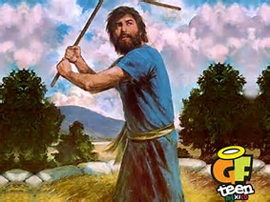

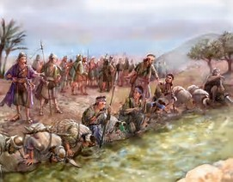
Gedeón tenía una actitud negativa
Negativa
A
Positiva
Dios lo capacitó para el servicio: En lugar de 32.000 hombres, desecho a 31.700, le dio la victoria con solo 300. Cuando Dios llama, capacita.
Ver Jue.7:1-7.

Slide 23
Muchas veces frente a un determinado servicio nos vemos incapaces de poder desarrollarlo, pero si tenemos el mandato del Señor no debemos preocuparnos.
Si Dios nos manda, nos dará todo lo necesario para poder desarrollar el ministerio encomendado.
Cuando Dios manda, siempre viene el mandato acompañado con su compañía y poder.
Si Dios te llama no pongas excusas, junto con el llamado viene la forma de desarrollarlo y el poder necesario para poder realizarlo.
¿Qué excusas estás poniendo hoy para no entregar tu vida a Jesús? ¿O para servir a Dios?

Slide 24
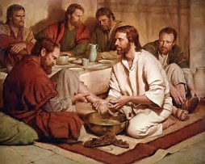
Ser un LIDER es ser un SERVIDOR.
“﻿y el que quiera ser el primero entre vosotros será vuestro siervo;﻿ ﻿﻿ 28﻿como el Hijo del Hombre no vino para ser servido, sino para servir, y para dar su vida en rescate por muchos”.
Mateo 20:27-28
Ver Juan 13:13-15; Fil.2:5-11

Slide 25
“24﻿Hubo también entre ellos una disputa sobre quién de ellos sería el mayor.﻿ ﻿﻿
25﻿Pero Él les dijo: Los reyes de las naciones se enseñorean de ellas, y los que sobre ellas tienen autoridad son llamados bienhechores;﻿ 26﻿mas no así vosotros,﻿ ﻿ sino sea el mayor entre vosotros como el más joven, y el que dirige, como el que sirve. ﻿﻿
27﻿Porque, ¿cuál es mayor, el que se sienta a la mesa, o el que sirve? ¿No es el que se sienta a la mesa? Mas yo estoy entre vosotros como el que sirve.﻿ ﻿
28﻿Pero vosotros sois los que habéis permanecido conmigo en mis pruebas.﻿ 29﻿Yo, pues, os asigno un reino, como mi Padre me lo asignó a mí,﻿ 30﻿para que comáis y bebáis a mi mesa en mi reino, y os sentéis en tronos juzgando a las doce tribus de Israel”.﻿
Lucas 22:24-30

Slide 26
Frente al requerimiento de ser el mayor, de ocupar cargos, de tener reconocimiento entre los hombre Cristo puso bien en claro lo que significa servir a Dios.
¿Quieres ser el primero?
SE UN SIRVO.
¡Tome el ejemplo de Cristo, se humillo a tal punto de lavar los pies de sus discípulos, morir en la cruz por nosotros!
¿Qué estás dispuesto a entregar para servir a Dios?
Ver Luc.14:25,26.
El les explico que el modelo que tiene el mundo, está equivocado no funciona en los planes de Dios. Cuando uno desarrolla un ministerio de humildad, de servicio, de entrega, ese es el considerado mayor en el reino de los cielos.

Slide 27
volvió a mostrar su ejemplo, el discípulo no es mayor que su señor, si nuestro Señor vino a servirnos, ¿cuál debe ser nuestra actitud?
“10﻿Ni seáis llamados maestros; porque uno es vuestro Maestro, el Cristo.﻿ 11﻿El que es el mayor de vosotros, sea vuestro siervo.﻿ ﻿ 12﻿Porque el que se enaltece será humillado, y el que se humilla será enaltecido”
Mateo 23:10-12
El servir como Dios nos indica, de la forma en que nos manda, con la actitud que Él desea nos ENALTECE. No nos dejemos confundir, si hacemos las cosas como Dios quiere, seremos bendecidos por Dios.

Slide 28
COLABORACIÓN
Unanimidad equivocada
Números 11.4-10.
4 Y la gente extranjera que se mezcló con ellos tuvo un vivo deseo, y los hijos de Israel también volvieron a llorar y dijeron: ¡Quién nos diera a comer carne! 5 Nos acordamos del pescado que comíamos en Egipto de balde, de los pepinos, los melones, los puerros, las cebollas y los ajos; 6 y ahora nuestra alma se seca; pues nada sino este maná ven nuestros ojos.
7 Y era el maná como semilla de culantro, y su color como color de bedelio. 8 El pueblo se esparcía y lo recogía, y lo molía en molinos o lo majaba en morteros, y lo cocía en caldera o hacía de él tortas; su sabor era como sabor de aceite nuevo. 9 Y cuando descendía el rocío sobre el campamento de noche, el maná descendía sobre él.
10 Y oyó Moisés al pueblo, que lloraba por sus familias, cada uno a la puerta de su tienda; y la ira de Jehová se encendió en gran manera; también le pareció mal a Moisés.
Ver 2 Cor.6:14-18.

Slide 29
Colaboración entre parentela.
Rut 3.1-18.
“Después le dijo su suegra Noemí: Hija mía, ¿no he de buscar hogar para ti, para que te vaya bien? 2 ¿No es Booz nuestro pariente, con cuyas criadas tú has estado? He aquí que él avienta esta noche la parva de las cebadas. 3 Te lavarás, pues, y te ungirás, y vistiéndote tus vestidos, irás a la era; mas no te darás a conocer al varón hasta que él haya acabado de comer y de beber. 4 Y cuando él se acueste, notarás el lugar donde se acuesta, e irás y descubrirás sus pies, y te acostarás allí; y él te dirá lo que hayas de hacer.
5 Y ella respondió: Haré todo lo que tú me mandes. 6 Descendió, pues, a la era, e hizo todo lo que su suegra le había mandado”.

Slide 30
7 “Y cuando Booz hubo comido y bebido, y su corazón estuvo contento, se retiró a dormir a un lado del montón. Entonces ella vino calladamente, y le descubrió los pies y se acostó.
8 Y aconteció que a la medianoche se estremeció aquel hombre, y se volvió; y he aquí, una mujer estaba acostada a sus pies. 9 Entonces él dijo: ¿Quién eres? Y ella respondió: Yo soy Rut tu sierva; extiende el borde de tu capa sobre tu sierva, por cuanto eres pariente cercano.
10 Y él dijo: Bendita seas tú de Jehová, hija mía; has hecho mejor tu postrera bondad que la primera, no yendo en busca de los jóvenes, sean pobres o ricos. 11 Ahora pues, no temas, hija mía; yo haré contigo lo que tú digas, pues toda la gente de mi pueblo sabe que eres mujer virtuosa. 12 Y ahora, aunque es cierto que yo soy pariente cercano, con todo eso hay pariente más cercano que yo”.

Slide 31
13 “Pasa aquí la noche, y cuando sea de día, si él te redimiere, bien, redímate; mas si él no te quisiere redimir, yo te redimiré, vive Jehová. Descansa, pues, hasta la mañana.
14 Y después que durmió a sus pies hasta la mañana, se levantó antes que los hombres pudieran reconocerse unos a otros; porque él dijo: No se sepa que vino mujer a la era. 15 Después le dijo: Quítate el manto que traes sobre ti, y tenlo. Y teniéndolo ella, él midió seis medidas de cebada, y se las puso encima; y ella se fue a la ciudad.
16 Y cuando llegó a donde estaba su suegra, ésta le dijo: ¿Qué hay, hija mía? Y le contó ella todo lo que con aquel varón le había acontecido. 17 Y dijo: Estas seis medidas de cebada me dio, diciéndome: A fin de que no vayas a tu suegra con las manos vacías.
18 Entonces Noemí dijo: Espérate, hija mía, hasta que sepas cómo se resuelve el asunto; porque aquel hombre no descansará hasta que concluya el asunto hoy”.

Slide 32
Trabajando diligentemente unidos
Nehemías 4.6.
“Edificamos, pues, el muro, y toda la muralla fue terminada hasta la mitad de su altura, porque el pueblo tuvo ánimo para trabajar”
Hierro con hierro se aguza
Proverbios 27.17.
“Hierro con hierro se aguza; Y así el hombre aguza el rostro de su amigo”

Slide 33
Dos de acuerdo
Amos 3.3.
“¿Andarán dos juntos, si no estuvieren de acuerdo?”
Unidos para un fin común
Lucas 10.1-2.
“Después de estas cosas, designó el Señor también a otros setenta, a quienes envió de dos en dos delante de él a toda ciudad y lugar adonde él había de ir. Y les decía: La mies a la verdad es mucha, mas los obreros pocos; por tanto, rogad al Señor de la mies que envíe obreros a su mies”
Los envió así, hermano con hermano y amigo con amigo.

Slide 34
El servir a Dios tiene recompensa
﻿Parábola de los talentos.
23﻿Su señor le dijo: Bien, buen siervo y fiel; sobre poco has sido fiel, sobre mucho te pondré; entra en el gozo de tu Señor
Mateo 25:23.
Notemos que el siervo que hizo producir lo que se le había dado fue el que recibió la recompensa de sus señor.
Tengamos presente que el que guardo lo que se le había entregado, no recibió nada de su señor.
Tengamos presentes que a cada uno de nosotros se nos entregó un don. ¿qué estamos haciendo con el mismo?, lo tenemos escondido debajo de una piedra, bien escondido para cuando se nos venga a pedir cuenta, le podamos entregar el don y ser meros guardas?
Vamos a intentar producir lo que se nos ha dado para producir, y tendremos el mismo reconocimiento:
“bien, buen siervo y fiel…”

Slide 35
Conclusión:
Repasemos para poder fijar las enseñanzas de Dios en nuestro corazón.
1). El mandamiento más importante es el AMAR A DIOS Y a NUESTRO PRÓJIMO.
2). Somos un CUERPO, donde cada uno hace su aporte.
3). Todos tenemos AL MENOS UN DON.
4). El SERIVIR a Dios implica una actitud DE SIERVO por Amor y con toda humildad.
5). Dios nos dejo una serie de SERVICIO PARA TODOS, el predicar y discipular.
6). Un espíritu de estar SIEMPRE DISPUESTO A SERVIR.
7). Debemos evitar las EXCUSAS cuando DIOS NOS LLAMA
8). Ser un LIDER ES SER UN SERVIDOR
9). Servir a DIOS TIENE RECOMPENSA

Slide 36
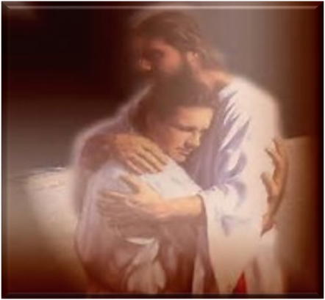

El plan de Dios para sus hijos es que permanezcan unidos con Dios y el prójimo
Más el plan de Satanás es separarnos de Dios y de nuestro prójimo. Ver Gen 3:12.
¿Cual plan prefieres?
Decídete, y practica el plan de Dios.

